Slide 1

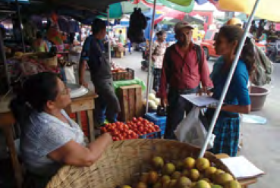

Estudio del mercado
Métodos de implementación
Escriba aquí el nombre de su organización.

Slide 2
¿DÓNDE ESTAMOS?: estudio del mercado en los 4 pasos del SHEP
4 pasos | Actividades
1. El extensionista comparte las metas con los agricultores | Taller de sensibilización
2. Los agricultores aumentan la conciencia por sí mismo | Estudio de línea base participativo Foro entre actores (opcional) Estudio del mercado
3. Los agricultores toman decisiones. | Selección de cultivos objetivo Elaboración del calendario de cultivos
4. Los agricultores adquieren habilidades | Capacitaciones en campo
Seguimiento y monitoreo (incluyendo el estudio participativo de línea final)
El estudio del mercado sirve para concientizar a los agricultores.

Slide 3
PARTE 1: CONCEPTO

Slide 4

¿POR QUÉ?: objetivos del estudio del mercado
En el SHEP, el estudio de mercado a cargo de los agricultores tiene las siguientes metas.
  Los agricultores tendrán experiencias prácticas para comprender cómo funcionan los mercados y qué esperan estos de los agricultores.
  Los agricultores podrán construir una relación con diversos actores del mercado (mayoristas, minoristas, intermediarios, etc.).
  Los agricultores pueden crear con los actores del mercado una situación beneficiosa para todos («ganar-ganar»).

Slide 5
¿QUÉ?: resumen del estudio del mercado
Los representantes elegidos por los grupos de agricultores asisten a la capacitación acerca de los estudios del mercado.
Durante la capacitación, los representantes de los agricultores (1) aprenden a estudiar el mercado y (2) estudian de verdad el mercado local a modo de práctica.
Después de la capacitación, los agricultores representantes enseñan a otros miembros del grupo los resultados del estudio de mercado, además de los métodos para realizarlo.

Slide 6
FORMULARIO: cuestionario para el estudio del mercado
Los agricultores completan la información al visitar los mercados.
Nombre y contacto del distribuidor | Producto y variedad | Calidad del producto y requisitos del mercado | Máxima demanda (meses) | Cantidad y frecuencia de abastecimiento (diaria, semanal, etc.) | Precio unitario por kg | Forma de pago | Condiciones de pago | Desafíos de marketing | Disposición del distribuidor para comprar los productos del grupo

Slide 7
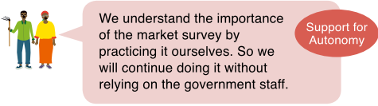
¿CÓMO?: consejos clave para la implementación
Los estudios de mercado deben ser realizados por los agricultores, con el formulario en mano, no por personal de gobierno.
Los estudios de mercado apuntan a recopilar no solo información sobre los precios de mercado, sino que también sobre la calidad y cantidad que se requieren de los productos, las fluctuaciones de precio, las cantidades transadas por temporada, las formas de pago, etc.
Aumentar la motivación
Comprendemos la importancia del estudio de mercado al realizarlo nosotros mismos. Así que
continuaremos realizándolo sin depender de los funcionarios de gobierno.
Apoyo a la
autonomía

Slide 8


¿CÓMO?: consejos clave para la implementación
Durante los estudios de mercado, se incentiva a los agricultores a establecer relaciones comerciales con los actores del mercado que conozcan allí.
Los agricultores deben entender que deben realizar por sí mismos los estudios de mercado de forma continua y periódica, sin ayuda del gobierno.
Aumentar la motivación
Intercambiamos datos de contacto
con los compradores y los proveedores
de insumos. Podemos llamarles y
preguntarles en cualquier momento.
Apoyo a la
conexión
Aumentar la motivación
Sabemos qué preguntarles a los
compradores porque nos dieron el
formulario de la encuesta y es fácil
de seguir.
Apoyo a la
competencia

Slide 9
El estudio de mercado a fondo: los tres principios del estudio de Mercado del SHEP
El estudio de mercado del SHEP hace hincapié en apoyar la necesidad psicológica de los agricultores de autonomía y competencia.
Su objetivo apunta a recopilar información:
que se ajuste a la situación de los agricultores,
desde el punto de vista de los agricultores y;
por los agricultores para poder explorar posibilidades y alternativas comerciales.
Estos son los «tres principios del estudio de Mercado del SHEP».

Slide 10
El estudio de mercado a fondo: los tres principios del estudio de Mercado del SHEP
Principio 1
«Por los agricultores»
Principio 2
«Desde el punto de vista de los agricultores»
Principio 3
«Información acorde a la situación del agricultor»
Ella tiene informaciones interesantes. Vayamos a verla otra vez
¿Le gustaría ver nuestras granjas la próxima vez?
¿Puede usted disponer también el flete?
¿Compraría nuestro producto en pequeñas cantidades?
¿Puede tener mayor precio este tamaño de hortaliza?
¿Esta variedad puede cultivarse sin riego?
Los agricultores se comunican directamente con los actores del mercado
Recopilar información que el agricultor necesita saber
Recopilando información acorde a la capacidad, tecnología y recursos del agricultor
Solo los funcionarios hablan directamente con los comerciantes.
Nosotros, los agricultores, no podemos hablar directamente con ellos
¿Estas hortalizas van a Francia u Holanda?
Sería ideal una gran cantidad de hortalizas de invernadero para exportación.
Los que dirigen son los funcionarios
Recopilar información que el agricultor no necesita saber
Buscando información más lucrativa

Slide 11

El estudio de mercado a fondo: ejemplos de información recopilada cumpliendo los tres principios del estudio de mercado del SHEP
1 | Nos dimos cuenta de que deberíamos cosechar las zanahorias antes de lo normal. Las zanahorias un poco más pequeñas saben mejor y se venden más caras que las grandes.
2 | Descubrimos que debemos cosechar las zanahorias muy temprano en la mañana, cuando afuera todavía está oscuro. Cuando se cosechan así, las zanahorias duran más. Los compradores desean esas zanahorias y nos dan un mejor precio.
3 | Nos dimos cuenta de que es menos riesgoso suministrar productos al mercado de manera constante durante la temporada que hacerlo en grandes cantidades de una vez.
4 | Estamos convencidos que las semillas certificadas y las híbridas pueden producir verduras de mejor calidad, lo que significa que podemos venderlas a mayor precio.
5 | Entendemos la importancia de que la siembra sea oportuna. Debemos sembrar en el momento justo, o usar semillas de variedades de maduración rápida para poder cosechar en los meses de mayor demanda.

Slide 12

El estudio de mercado a fondo: ejemplos de información recopilada cumpliendo los tres principios del estudio de mercado del SHEP
6 | Descubrimos que en el mercado mayorista prefieren una variedad de repollo que dura más. A diferencia de eso, en el mercado minorista prefieren una variedad de repollo dulce y suculenta, adecuada para las ensaladas, aunque dure menos.
7 | Durante el estudio del mercado conocimos a un intermediario. Obtuvimos información acerca de los tamaños preferidos (clasificación) de las papas. Tras eso, el intermediario empezó a venir a nuestras granjas de manera regular para comprar nuestras papas a mayor precio.
8 | Durante el estudio de mercado, nos dimos cuenta de que entre diversos productos de banana, las galletas eran lo más popular en esta localidad. Tras ello, desarrollamos un paquetito de galletas de banana que no había en el mercado. Se convirtió en lo más vendido de la tienda de nuestro grupo y a muchos niños locales les encanta este paquete de galletas.

Slide 13

El estudio de mercado a fondo: el camino al éxito
Los agricultores pueden usar la información recopilada cumpliendo los tres principios (1) inmediatamente y (2) con el mínimo de recursos adicionales. → se logra fácilmente un pequeño éxito
Gran éxito
La acumulación de los pequeños éxitos de los agricultores puede conducir a un gran éxito.
Pequeño éxito
Pequeño éxito
Pequeño éxito
Pequeño éxito

Slide 14
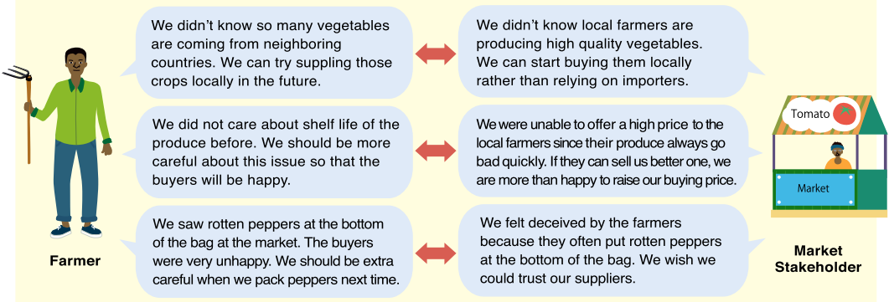
Mitigar la asimetría de información
El estudio del mercado busca mitigar las brechas de información entre los agricultores y los actores involucrados.
No sabíamos que tantas hortalizas entraban de los países vecinos.
Podemos intentar proveer estos cultivos localmente en el futuro.
No sabíamos que los agricultores locales producían hortalizas de tan alta calidad.
Podemos empezar a comprar localmente en lugar de depender de los importadores.
Antes, no nos preocupábamos por la duración de los productos. Deberíamos cuidar más este aspecto para mantener contentos a los compradores.
No podíamos ofrecer precios altos a los agricultores locales, dado que sus productos se descomponían muy rápido. Si pueden vendernos de mejor calidad, estaríamos más que felices de pagarles más.
Tomates
Mercado
En el mercado, vimos pimientos descompuestos en el fondo de la bolsa.
Los compradores estaban muy molestos.
Deberíamos prestar mayor atención a eso en nuestro próximo empaque.
Nos sentíamos engañados por los agricultores porque a menudo encontrábamos pimientos descompuestos en el fondo de la bolsa. Nos gustaría poder confiar en nuestros proveedores.
Agricultor
Actor del
mercado

Slide 15
PARTE 2: PRÁCTICA

Slide 16
PASO: procedimientos de implementación
(Preparación) Pedir al grupo de agricultores que elija a sus representantes (tres agricultores: un entrevistador, alguien que tome notas y otro que mida el tiempo) que participarán en la capacitación para el estudio del mercado. [Consejo] Asegurarse de que haya representantes masculinos y femeninos.
(Preparación)
    Conseguir con la administración del mercado la autorización para realizar el ejercicio de estudio del mercado.
    Antes de llevar a los agricultores al mercado, realizar encuestas preliminares entre los implementadores.
    Investigar y elegir las horas o días de la semana más adecuados para visitar el mercado.

Slide 17
PASO: Procedimientos de implementación
Organizar una capacitación para enseñar a realizar un estudio del mercado. Primero, con clases y después con un ejercicio práctico en un mercado cercano.
Recapitular la información recabada por los agricultores en el mercado. Pedirles que compartan la información con otros miembros del grupo dentro de un plazo determinado (ej. dentro de una semana después del estudio del mercado). [Consejo] Asegúrese de definir un plazo para compartir la información con otros agricultores. Los extensionistas deben ayudar a los representantes a organizar el encuentro en su comunidad.

Slide 18
Llenado del cuestionario para el estudio del mercado
Cuestionario para el estudio del mercado
[Ejemplo]
Información básica del grupo de agricultores
Estos son los principales aspectos informativos que recopilar de cada comprador.
Nombre y contacto del distribuidor | Producto y variedad | Calidad del producto y requisitos del mercado | Máxima demanda (meses) | Cantidad y frecuencia de abastecimiento (diaria, semanal, etc.) | Precio unitario por kg | Forma de pago | Condiciones de pago | Desafíos de marketing | Disposición del distribuidor para comprar los productos del grupo
Mr. S. K. Mwai (0722 xxxxxx) | Tomate (cualquier variedad) | - Tamaño medio - Semimaduro | Marzo, abril y Mayo | 1.000 kg/semana | 1 dólar | Efectivo | Efectivo contra entrega | Instalaciones de almacenamiento inadecuadas | Dispuesto
Ms. J. O. Ouma (0736 xxxxxx) | Tomate (Cal j) | - Tamaño grande - Semimaduro | Febrero y Marzo | 2.500 kg/semana | 1,20 dólares | Cheque | Dos semanas tras la entrega | Instalaciones de almacenamiento inadecuadas | Dispuesto
Ms. O. J. Aduu (0720 xxxxxx) | Tomate (Cal j) | - Tamaño medio - Semimaduro | Diciembre - y enero | 2.500 kg/semana | 1,15 dólares | Efectivo | Una semana tras la entrega | Ninguno | No dispuesta
Asegúrese de anotar el teléfono celular de los compradores.
Escriba cualquier otra información en el espacio en blanco. Se incentiva a los agricultores a recopilar toda información que crean que sea de importancia para ellos.

Slide 19
LISTA DE CHEQUEO: puntos que confirmar tras el estudio del Mercado
Que los miembros del grupo estén informados de los hallazgos y resultados del ejercicio de estudio de mercado por sus representantes.
Que los agricultores objetivo entiendan que el estudio de mercado realizado en esta oportunidad es de «práctica» y que los «verdaderos» deberán hacerlos solos de manera periódica sin ayuda del gobierno.
Que los agricultores objetivo mantengan contacto con los actores del mercado que visitaron durante el estudio de mercado.
Que la proporción masculino-femenina de los representantes del grupo esté equilibrada.
Que la proporción masculino-femenina de los participantes en la reunión de retroalimentación organizada en el grupo de agricultores esté equilibrada.

Slide 20
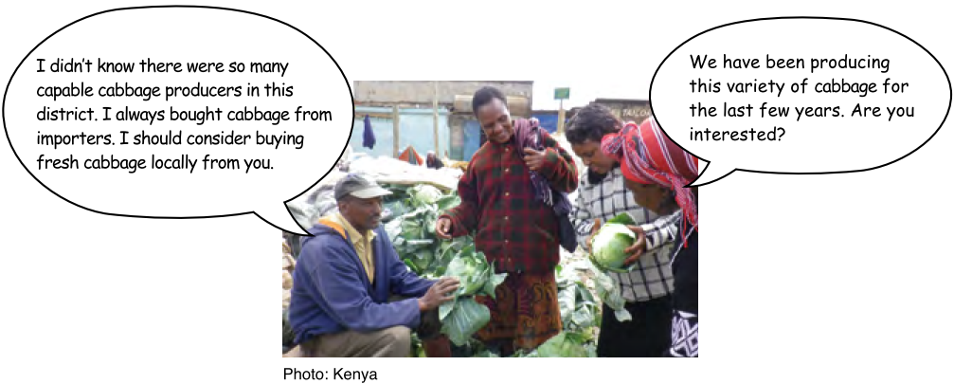
El estudio de mercado en acción
No sabía que en este distrito hubiera tantos productores de repollo competentes y siempre compraba a los importadores. Debería considerar comprarles repollos frescos y locales a ustedes.
Hemos venido produciendo
esta variedad de repollo durante
los últimos años. ¿Le interesa?
Foto: Kenia

Slide 21

SOLUCIÓN DE PROBLEMAS
¿Qué pasa si el mercado local es demasiado pequeño? →Por lo general, visitar el mercado local más cercano es un buen punto de partida como ejercicio del estudio de mercado. Sin embargo, si usted y los agricultores consideran que sería más beneficioso visitar diferentes mercados, por ejemplo aquellos cercanos a grandes ciudades, no hay problema en que lo hagan.
Cuesta obtener información precisa acerca de los precios.→Más que centrar las preguntas en cuánto ganan los comerciantes, se podrían hacer discretamente preguntas generales acerca de la fluctuación anual de los precios de un producto dado.

Slide 22
SOLUCIÓN DE PROBLEMAS
Los niveles de motivación entre los miembros de un grupo varían enormemente. →Asegúrese de que la información sobre el mercado se comparta amplia y equitativamente entre los miembros del grupo. Considere la posibilidad de definir una norma, por ejemplo, de que los representantes deban celebrar una reunión grupal para compartir la información, menos de una semana después del estudio de mercado.

Slide 23
Camino a seguir: Calendario de implementación, reporte; agregue aquí cualquier otra información necesaria.

